Slide 1
2.1 时域和频域
课程负责人：章献民
主讲：马蔚，助教：王冕

Slide 2



知识图谱
采
集
传
输
变
换
存
储
处
理
利
用
认
知
2.1 时域和频域
2.2 模拟和数字
2.3 编码和调制
2.4 场与波
2 信号与数据
1 信息与信息技术概述
场与波
信 号
数 据
信 息
器
件
处
理
器
网
络
5 互联与计算
3 电子器件与电路
5.1 通信与网络
5.2 感知与计算
4 逻辑与数字系统
3.1 电路模型和基本定律
3.2 晶体管
3.3 集成电路
4.1 数字逻辑和电路
4.2 时序逻辑和有限状态机
4.3 计算机和微处理器
4.4 嵌入式系统和EDA技术
6 专业与课程导引
7 课程总结

Slide 3
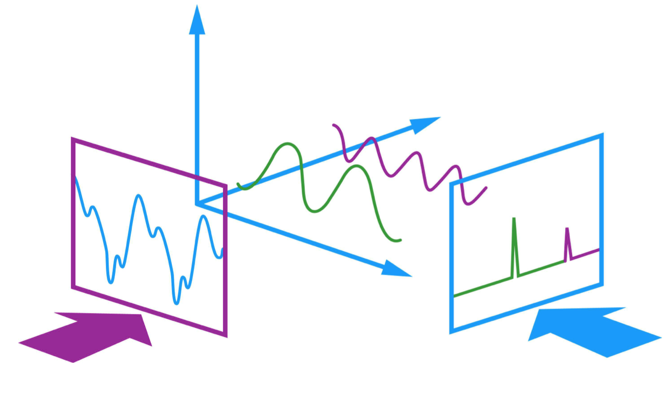
内容提要
信号的时域描述
信号的频域描述
典型信号的时域和频域
信号与系统的带宽
例：声音和音乐

Slide 4
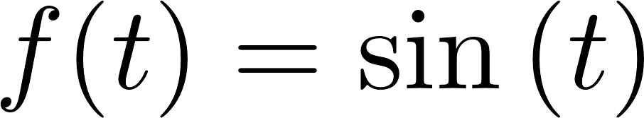
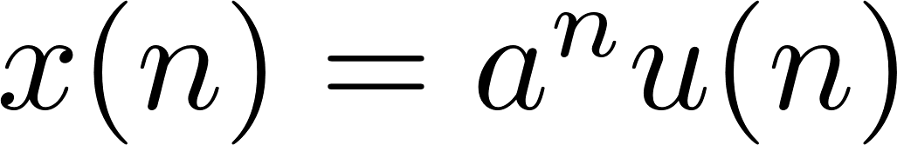
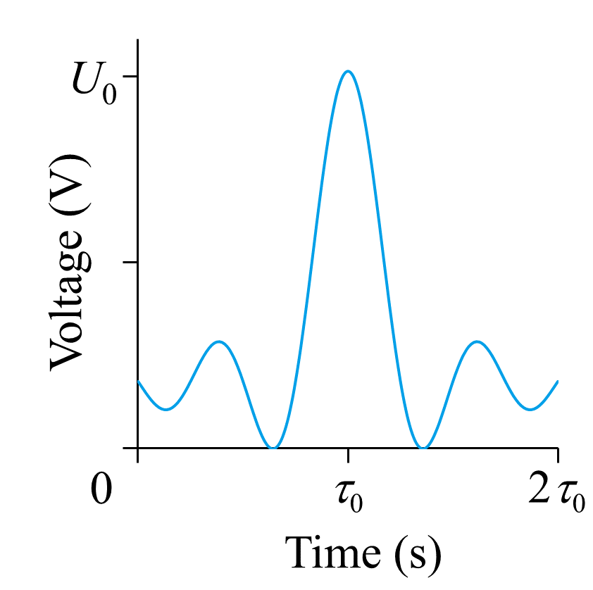
信号的时域描述
信号与时间的函数关系通常用数学表达式、数据表格、波形图等表示，其中波形图和数学表达式是最常用的表达形式。
使用具体的数学表达式，可把信号描述为一个或若干个自变量的函数或序列的形式。 例如 ， 等。
因此，常将“信号”与“函数”“序列”等同起来。
按照函数随自变量的变化关系，可把信号的波形画出来。

Slide 5
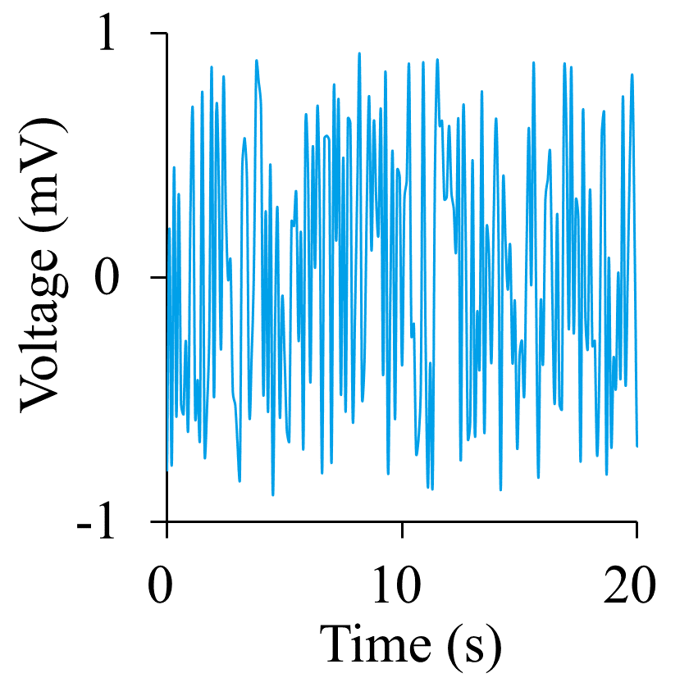
确定性信号和随机性信号
确定性信号
随机性信号

Slide 6
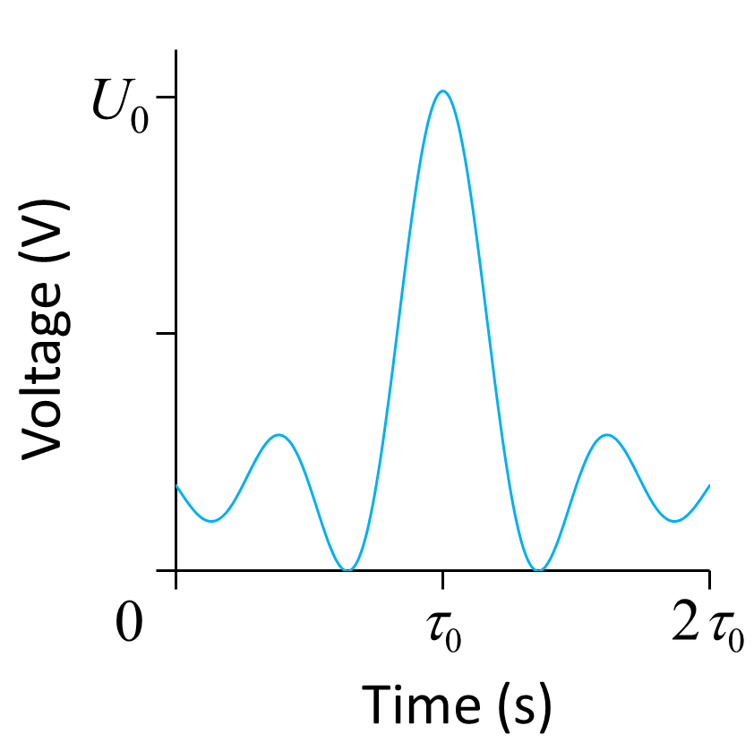
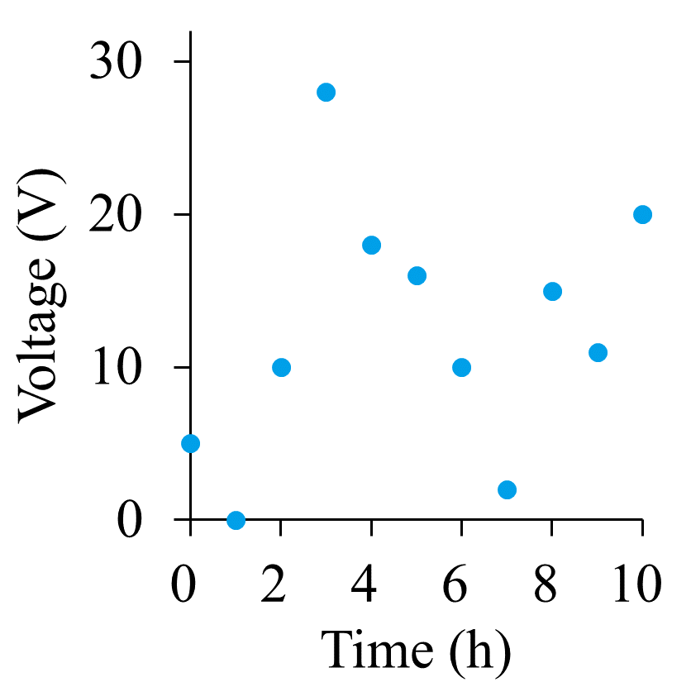
连续信号和离散信号
连续信号
离散信号

Slide 7
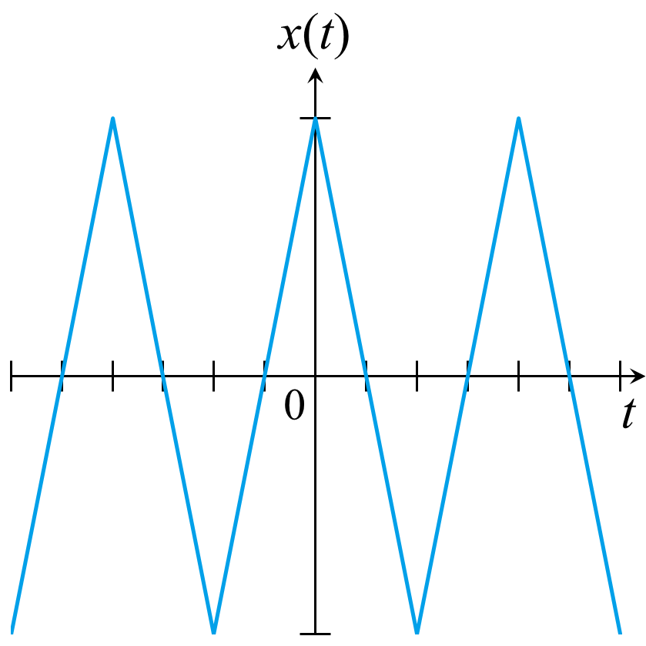
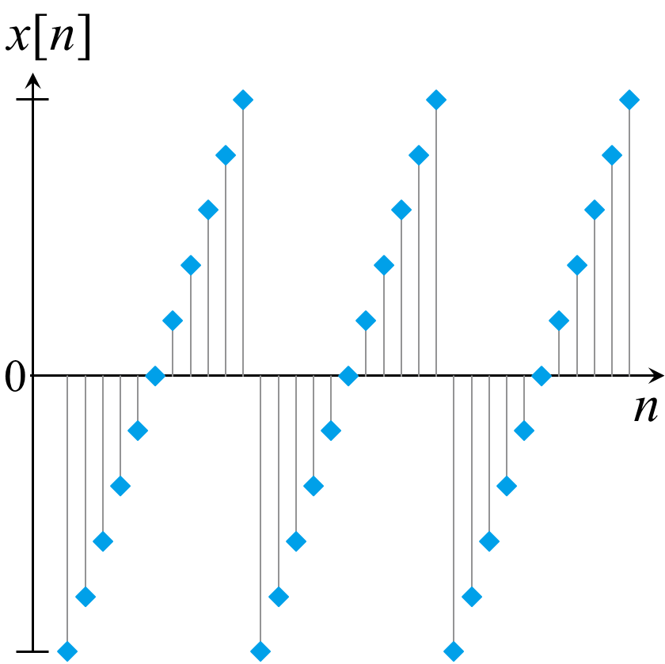
周期信号和非周期信号
连续周期信号
离散周期信号

Slide 8
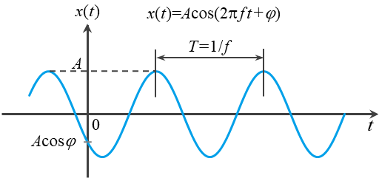
最基本的周期信号： 正弦波
可用三个参数表示
振幅 (A)
信号强度之峰值
单位：伏特
频率(f)
信号变化的速率
单位：赫兹 (Hz)
周期 T = 1/f
初始相位(φ)
相对于时间0的波形位置
正弦波可用下式表示
x(t) = A cos(ω t + φ)
正弦信号和余弦信号仅在相位在相差 π/2，常统称为正弦信号。正弦信号是最基本的周期信号

Slide 9
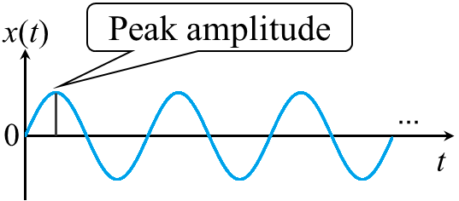
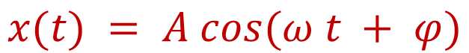
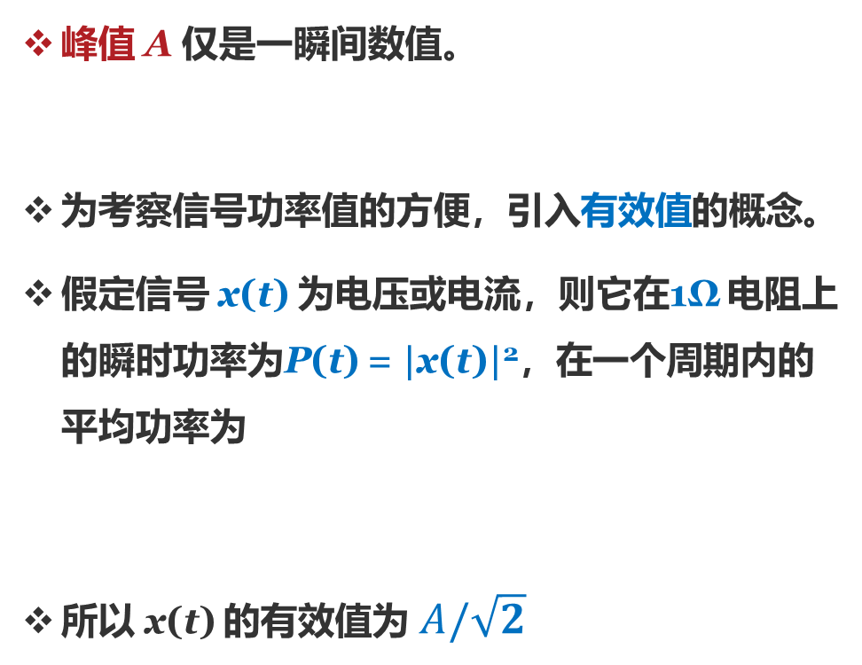
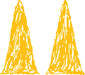
幅度
$$x(t) = A cos(ω t + φ)$$
峰值 A 仅是一瞬间数值。
为考察信号功率值的方便，引入有效值的概念。
假定信号 x(t) 为电压或电流，则它在1Ω 电阻上的瞬时功率为P(t) = |x(t)|²，在一个周期内的平均功率为
所以 x(t) 的有效值为$A/\sqrt{2}$
T

Slide 10
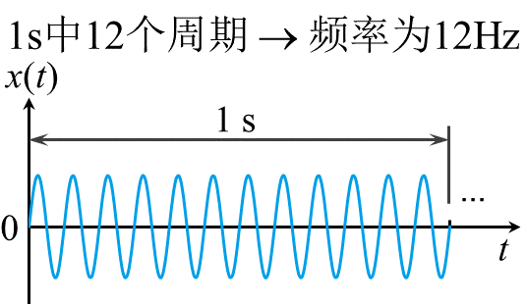
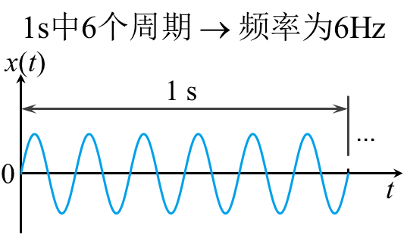
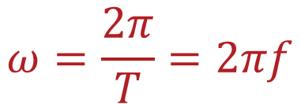
频率
$$ω=\frac{2π}{T}=2πf$$
单位时间内完成周期性变化的次数，单位为赫兹。
频率是相对于时间的变化率，短时间内的快变化意味着高频，长时间的慢变化意味着低频。
两个极端：
如果一个信号始终不发生变化，它的频率是0。
如果一个信号在瞬时发生变化，它的频率是无穷大。
频率为0
频率为∞

Slide 11
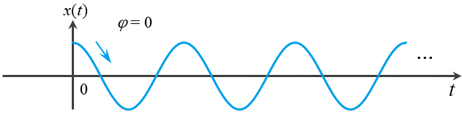
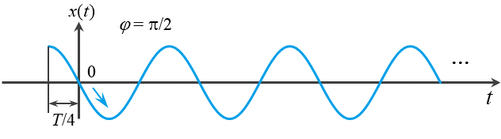
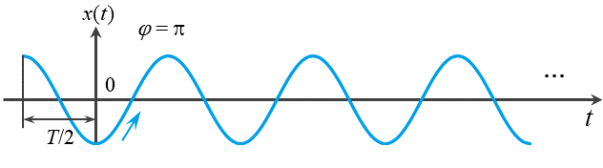
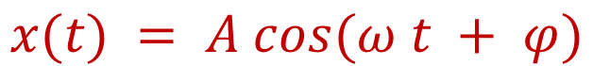
相位
相位 (phase) 是对于一个波，特定的时刻在它循环中的位置。
初始相位 ϕ 表示相对于时刻零的波形位置。
$$x(t) = A cos(ω t + φ)$$
描述信号波形变化的度量，通常以弧度作为单位
当信号波形以周期的方式变化，波形循环一周即为2π

Slide 12
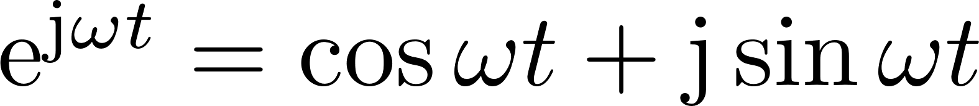
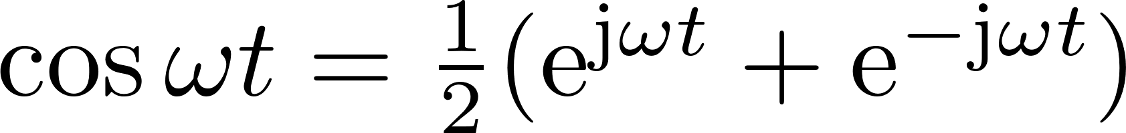
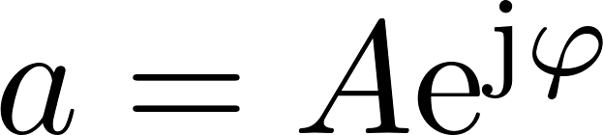
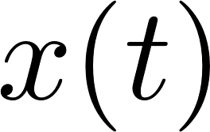
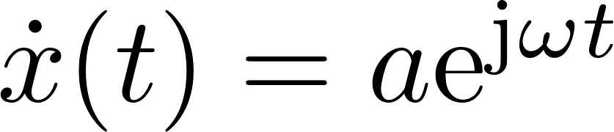
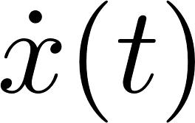
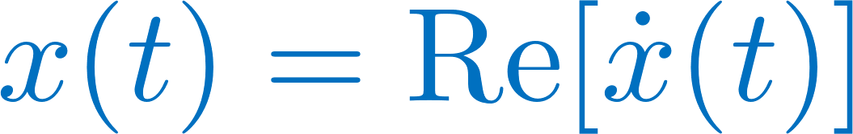
正弦信号的复数形式表示
应用欧拉公式：
a 是复数， ； Re[ ] 表示对 [ ] 中的复量取实部运算
这样 与一个复数 相对应
与 对应的意义是： 取实部，就得到 ，即
a 的模是 的幅度，a 的辐角是 的初始相位。因此，可用复数 等效于正弦信号
在电路分析以及信号处理中引入复数之后可大大简化计算

Slide 13
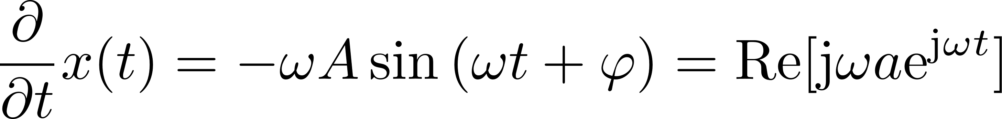
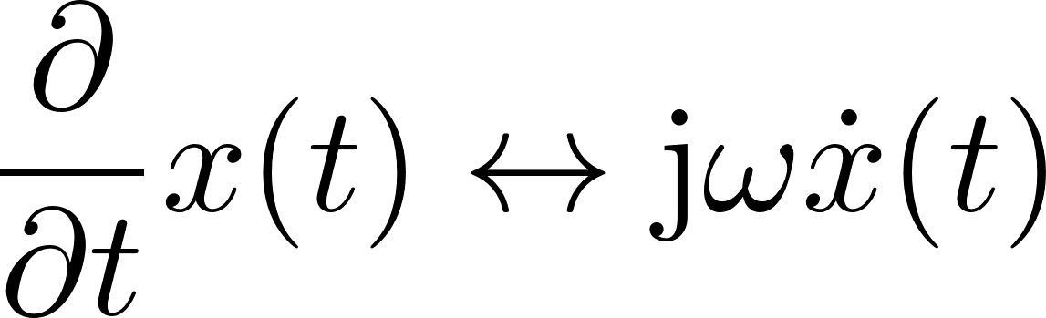
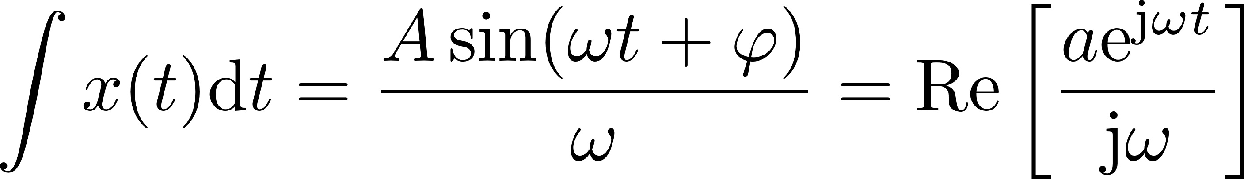
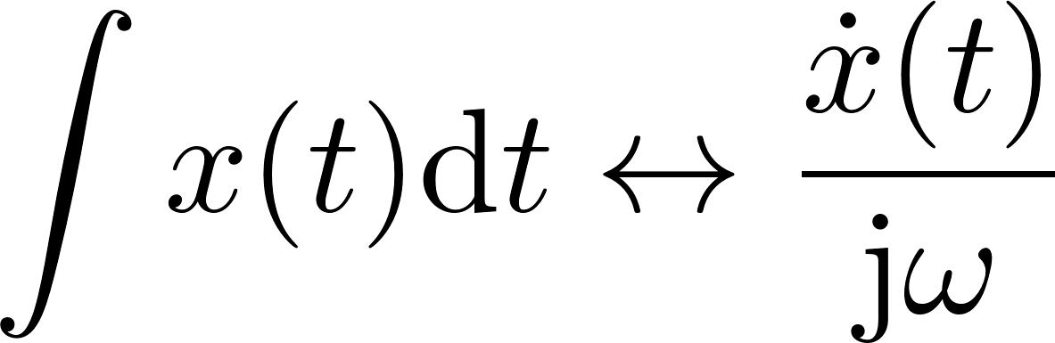
运算规则
若
因为 则：
因为 则：
因为 则：

Slide 14
内容提要
信号的时域描述
信号的频域描述
典型信号的时域和频域
信号与系统的带宽
例：声音和音乐

Slide 15
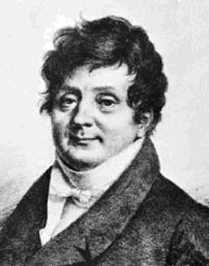
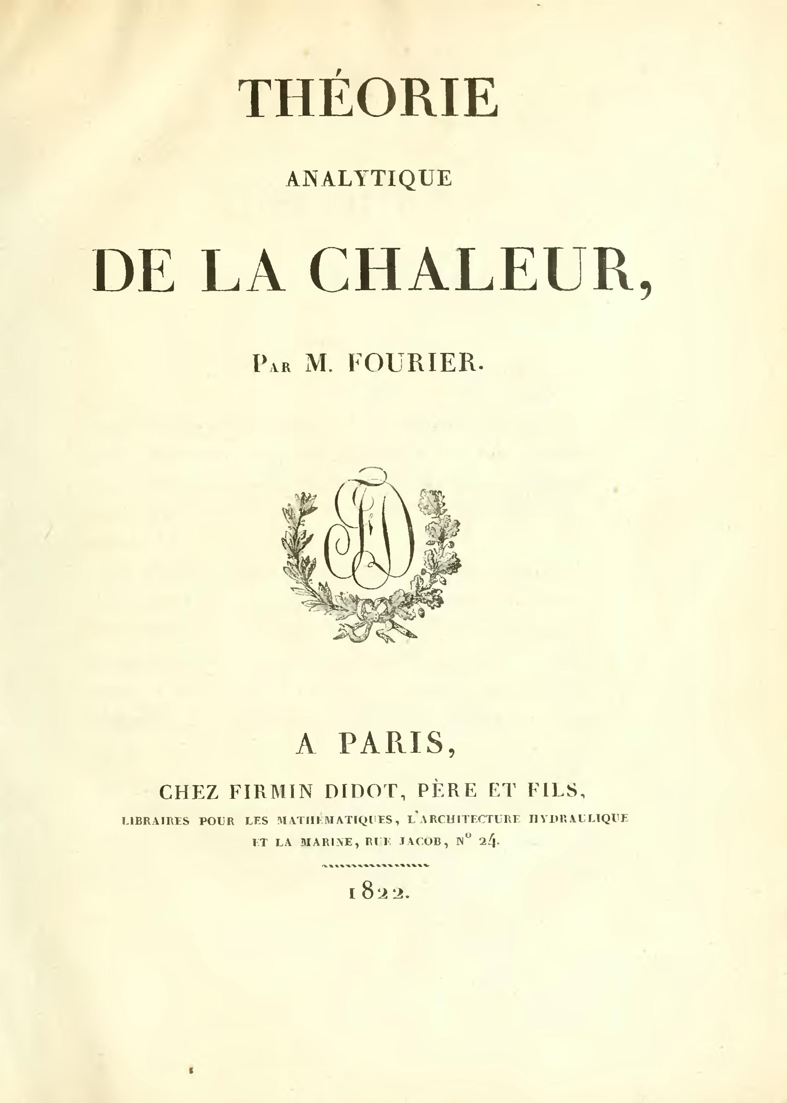
傅里叶变换
1807年，法国数学家、物理学家让 · 巴普蒂斯 · 约瑟夫 · 傅里叶向巴黎科学院呈交了题为“热的传播” 的论文。
推导出著名的热传导方程 ，并在求解该方程时发现解函数可以由三角函数构成的级数形式表示，从而提出任一函数都可以展成三角函数的无穷级数。
拉格朗日（ 1736—1813）提出了强烈的反对。坚持认为傅里叶的方法无法表示带有棱角的信号，如在方波中出现的非连续变化。
Jean-Baptiste Joseph Fourier
Mar 21, 1768—May 16, 1830
1811年又提交了经修改的论文，题目是“热在固体中的运动理论”，获科学院大奖，却未正式发表。
1822年，傅里叶终于出版了专著《热的解析理论》（Théorie Analytique de la Chaleur）。

Slide 16
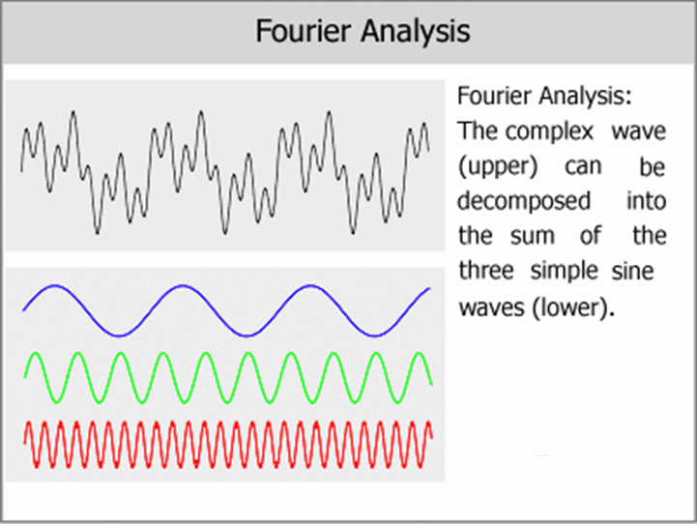
傅里叶分析
傅里叶将欧拉、伯努利等人在一些特殊情形下应用的三角级数方法发展成内容丰富的一般理论。
傅里叶将物理问题数学化，并且引入强有力的数学分析工具，从而开创了数学物理方法的全新局面，深刻影响了数学、物理以及相关学科的发展。
傅里叶分析的思想和方法无论是理论上还是应用上，都具有重大的价值。
任何电磁信号都可以看做是由不同频率成分组成，即由一组不同振幅、频率和相位的正弦波构造而成（叠加），其关系可用频域图表示。

Slide 17
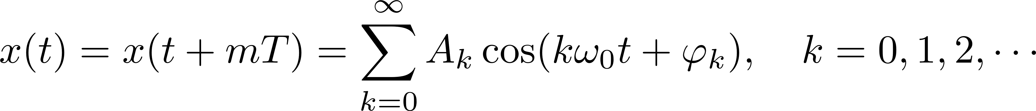
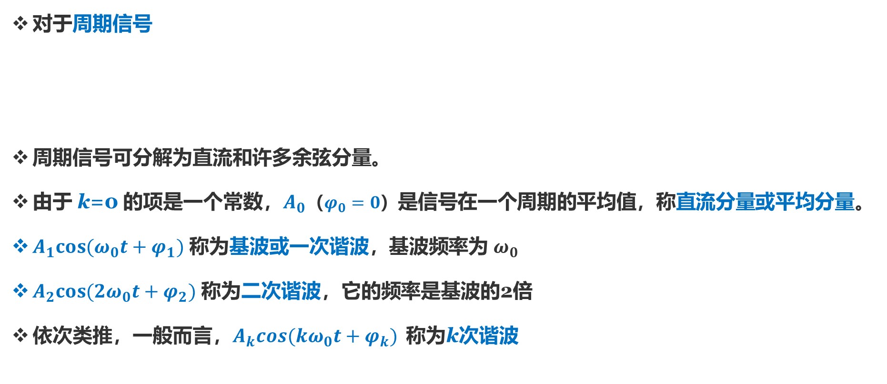
傅里叶级数
对于周期信号
周期信号可分解为直流和许多余弦分量。
由于 k=0 的项是一个常数，$A_{0}$（$φ_{0}=0$）是信号在一个周期的平均值，称直流分量或平均分量。
$A_{1}cos{(ω_{0}t+φ}_{1})$ 称为基波或一次谐波，基波频率为$ω_{0}$
$A_{2}cos{(2ω_{0}t+φ}_{2})$ 称为二次谐波，它的频率是基波的2倍
依次类推，一般而言，$A_{k}cos{({kω}_{0}t+φ}_{k})$ 称为k次谐波

Slide 18
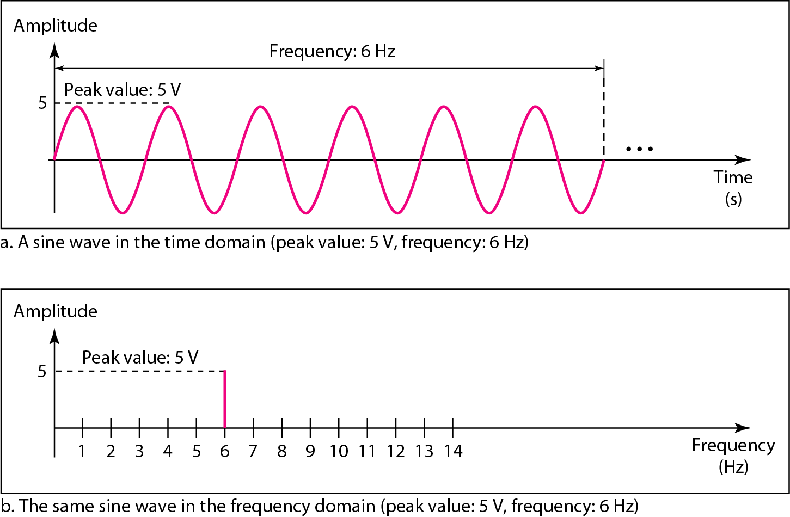
信号的频域描述

Slide 19
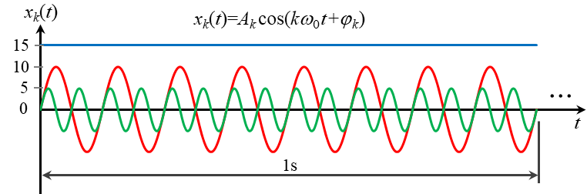
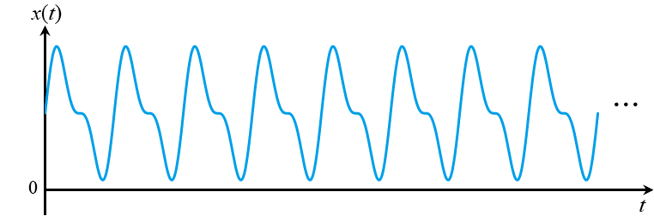
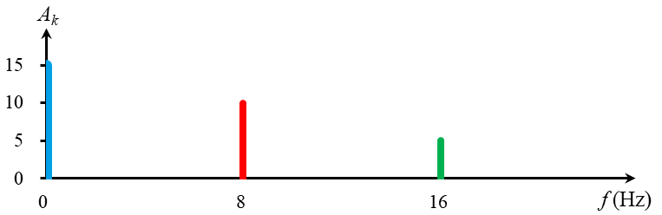
一个周期信号的频率分解
各频率分量
信号频谱
周期信号

Slide 20
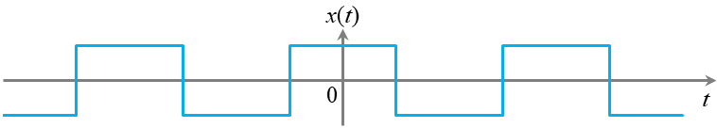
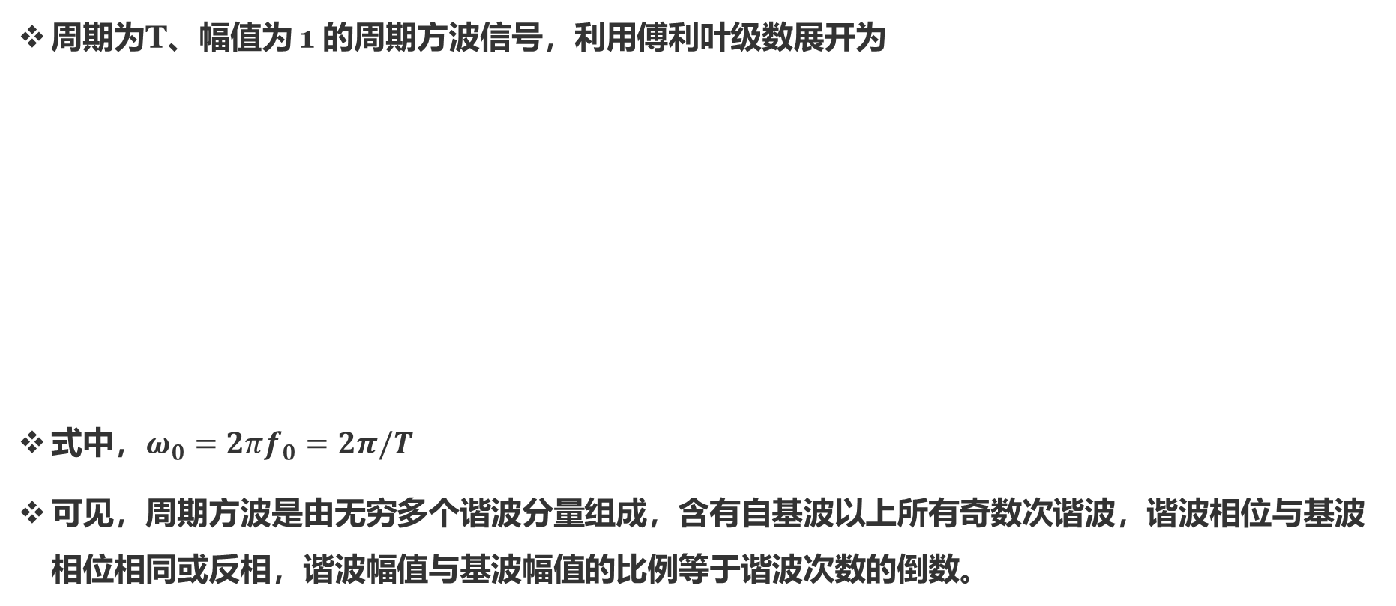
方波信号
周期为T、幅值为 1 的周期方波信号，利用傅利叶级数展开为
式中，$ω_{0}=2πf_{0}=2π/T$
可见，周期方波是由无穷多个谐波分量组成，含有自基波以上所有奇数次谐波，谐波相位与基波相位相同或反相，谐波幅值与基波幅值的比例等于谐波次数的倒数。

Slide 21
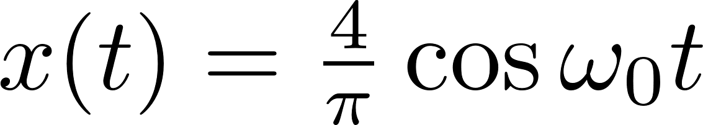
谐波叠加过程
叠加的频率分量越多，越接近方波波形。

Slide 22
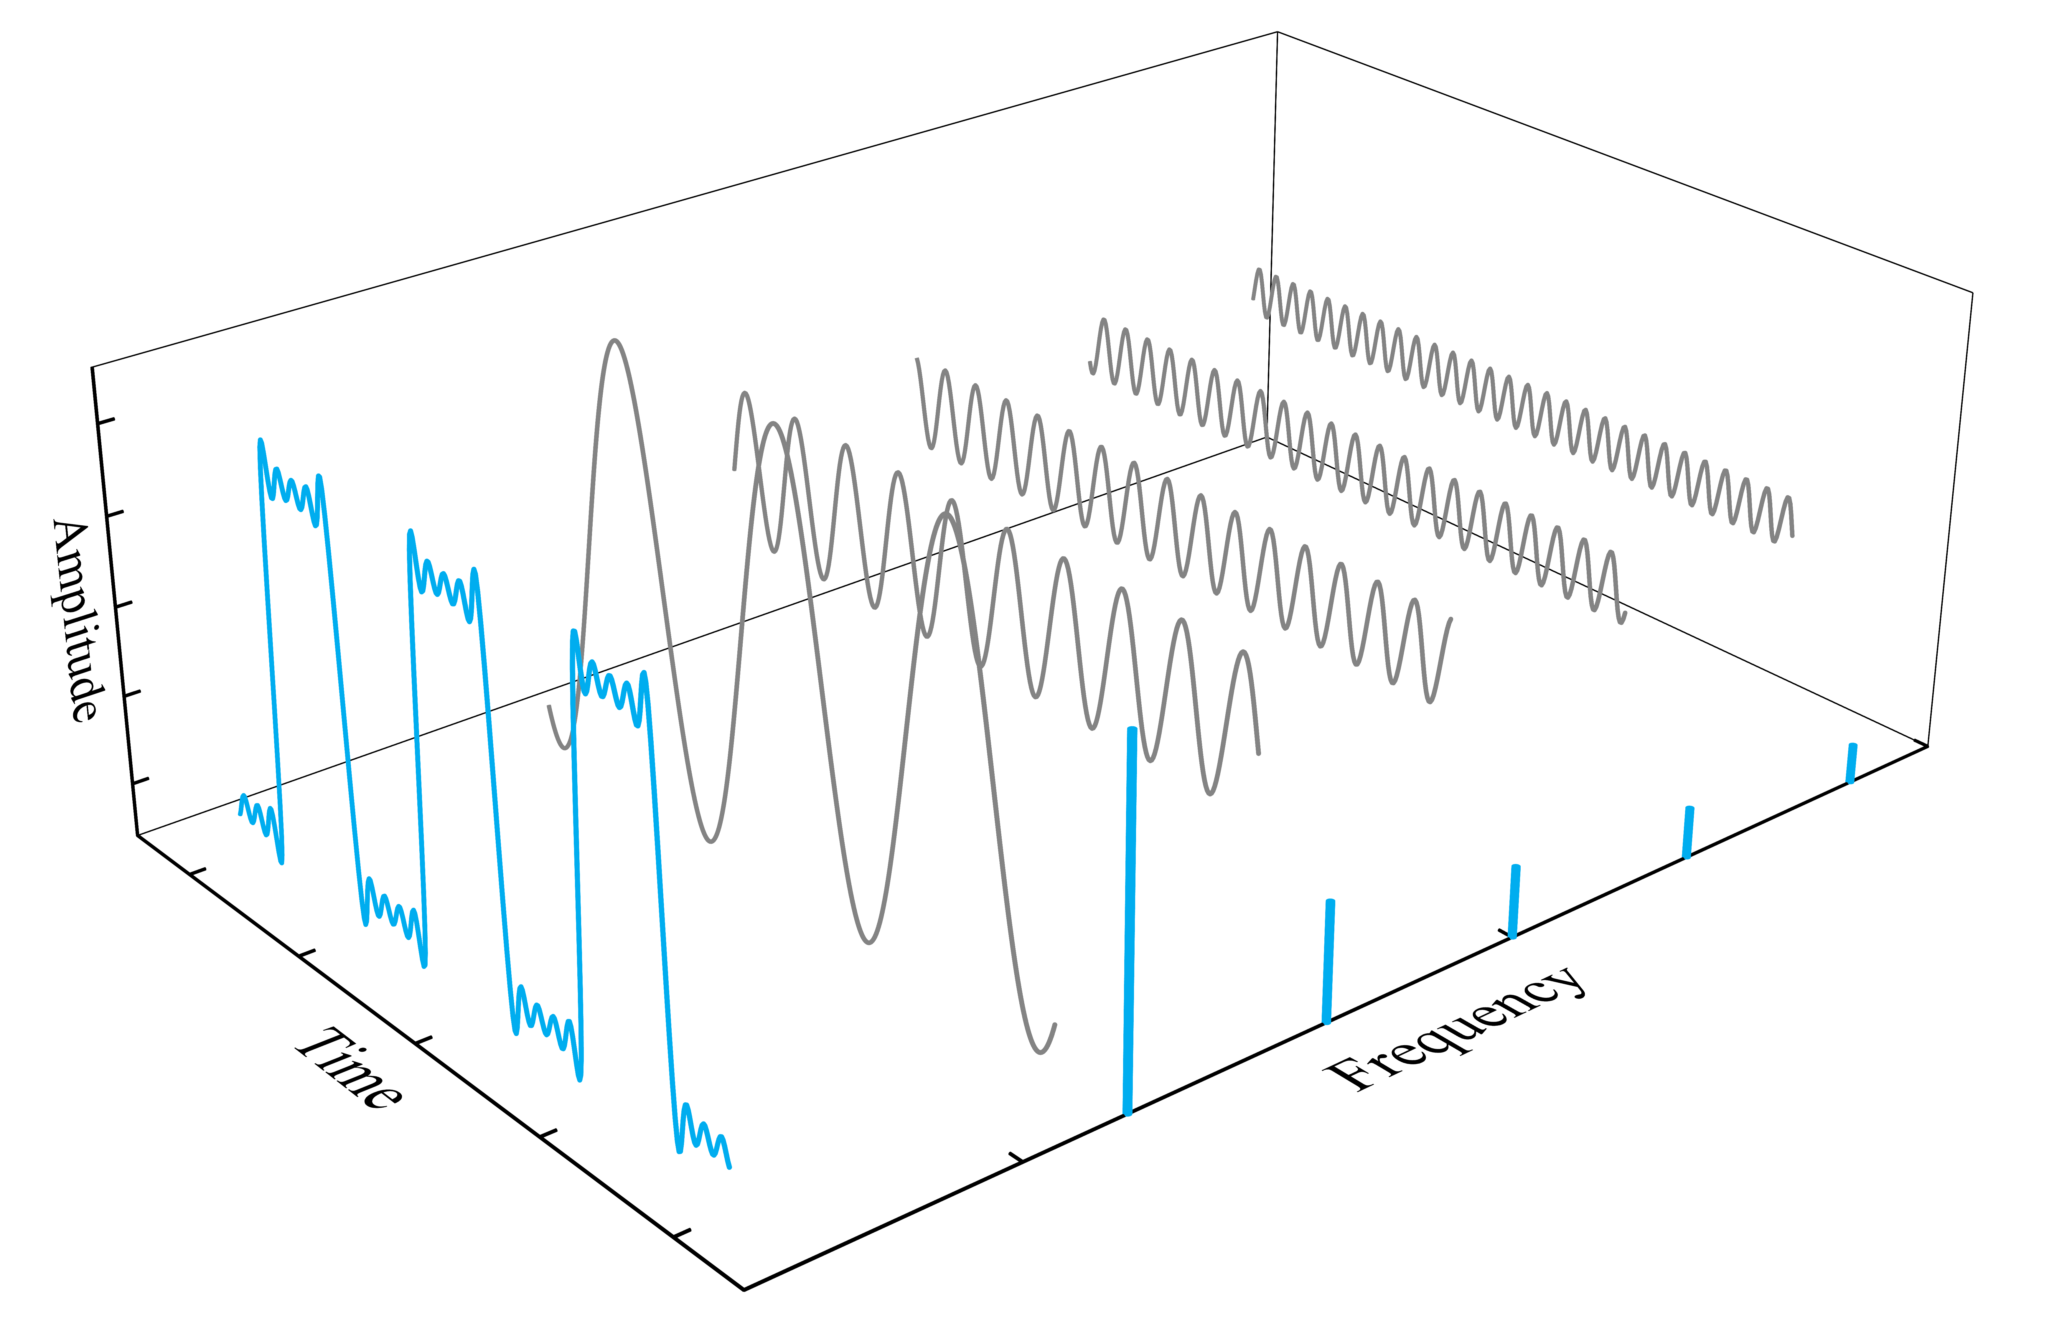
时域、频域

Slide 23
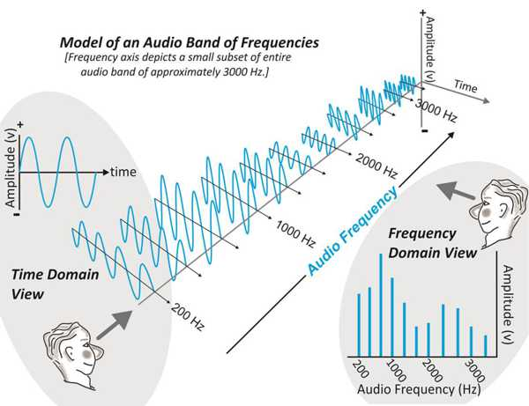
时域和频域
时域分析与频域分析是对信号的两个观察面。
时域分析是以时间轴为坐标表示动态信号的关系。
频域分析是把信号变为以频率轴为坐标表示出来。
一般来说，时域的表示较为形象与直观，频域分析则更为简练，剖析问题更为深刻和方便。
时域和频域互相联系，缺一不可，相辅相成的。

Slide 24
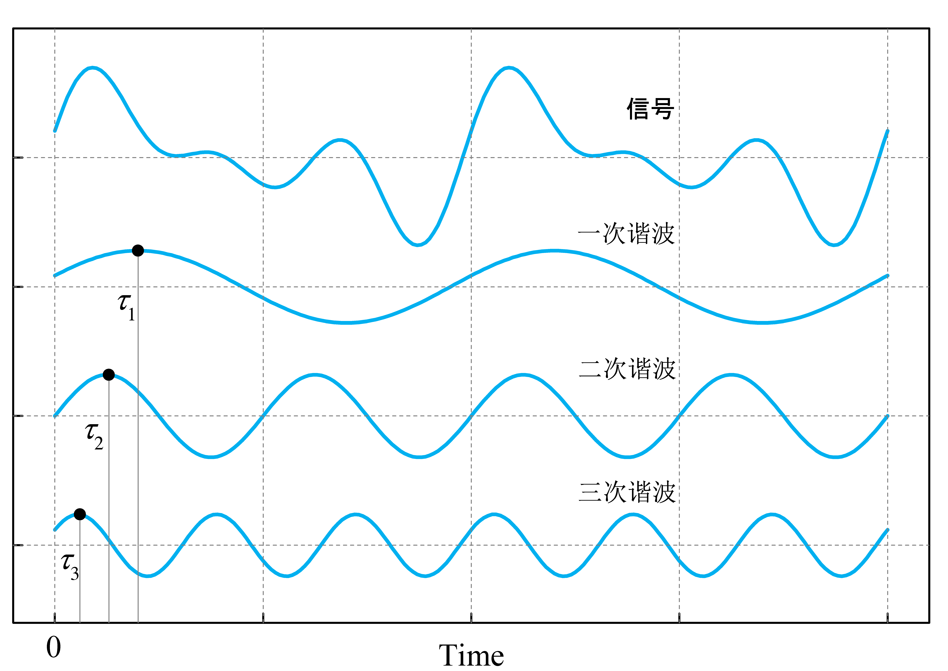
各频率分量的相位关系
对于正弦波，振幅、频率、相位缺一不可，不同相位决定了波的位置。
信号各频率分量的系数是复数，其模代表该频率分量的振幅，其相位则为各频率分量的初始相位。
所以，对于频域分析，仅仅有振幅谱是不够的，还需要了解各频率分量的相位关系。

Slide 25
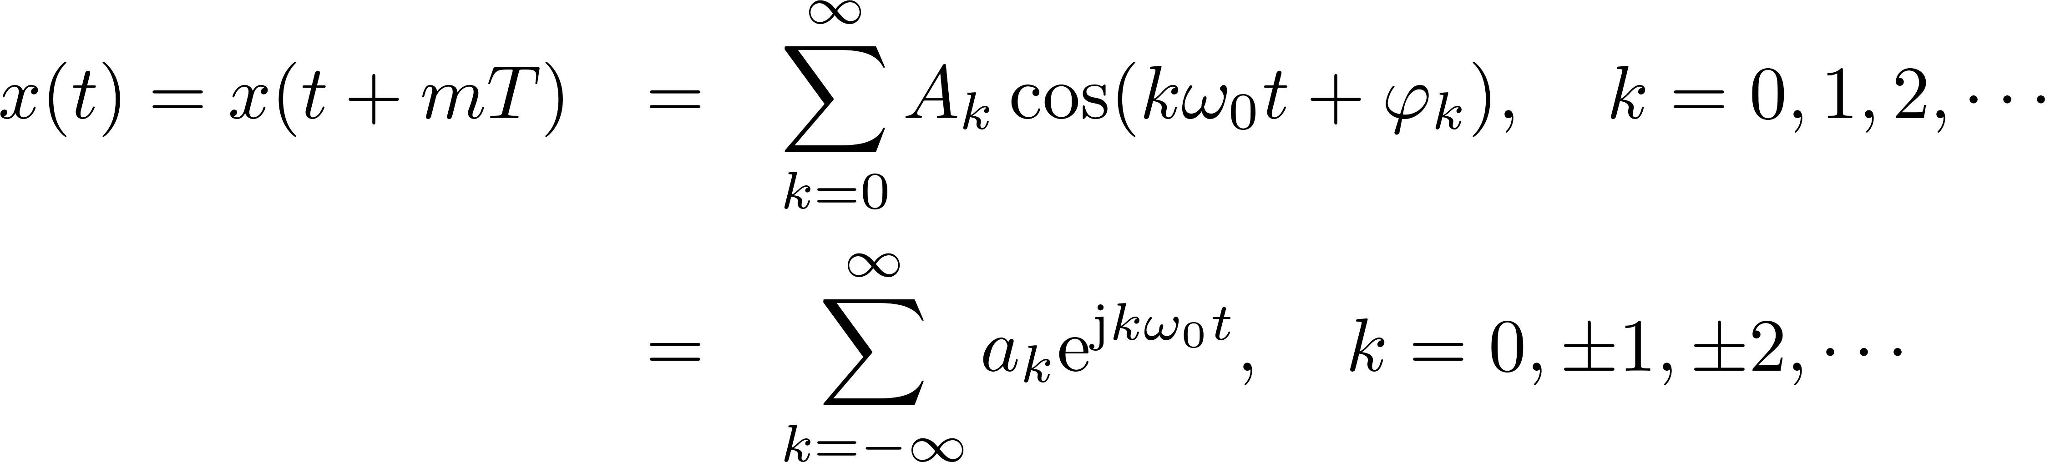
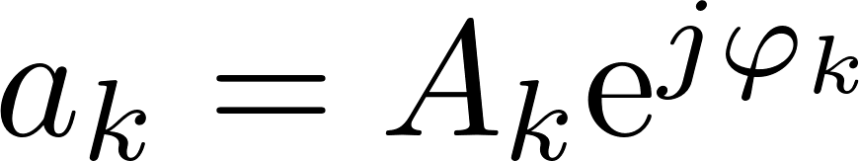
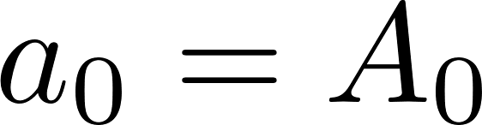



傅里叶级数系数，频谱系数
a_{k} 是复数， ； ，也即 。若 x(t) 是实信号，
两边均乘以 ，并从0到 $T=2π/ω_{0}$积分，由 可得
式中频率出现了负数。从物理意义上来说，频率确实是个正数，负数频率只是用欧拉公式得出的结果，它只是一种数学表达，有利于信号的数学分析。
傅里叶级数系数，频谱系数

Slide 26


周期信号和非周期信号
周期信号的频谱是离散频谱
其谱线只能出现在周期信号的频率的整数倍上。任何周期信号都有自己的离散形式的频谱，不同的周期信号，它们的频谱分布不同。
随着信号周期的加长，各次谐波之间的距离在减小，谱线变密。
非周期信号的频谱是连续频谱
非周期信号可以看成是周期无穷大的周期信号，因此频谱谱线间隔将趋近于零，它们加权系数的域将变为连续的。

Slide 27








傅里叶变换
用以描述频谱系数的连续函数，称为傅里叶变换
将 kω₀替换为 ω，得到 Ta_{k} 的包络 X(ω)
又因为 2π/T=ω₀，可改写为
可重新将傅里叶系数表示为
傅里叶变换可理解为周期无穷大的特殊情形，傅里叶展开由离散求和变为连续积分
可重新描述 x(t)的傅里叶展开式

Slide 28


非周期信号
一个非周期信号 信号频谱
由于频谱连续，用其包络线（谱线顶点的连线）来表示非周期信号的频谱。时域信号和频谱可通过傅里叶变换相互转换。
傅里叶逆变换
傅里叶变换

Slide 29
内容提要
信号的时域描述
信号的频域描述
典型信号的时域和频域
信号与系统的带宽
例：声音和音乐

Slide 30



矩形脉冲信号及频谱
矩形脉冲信号 幅度频谱 相位频谱

Slide 31


sinc脉冲信号及频谱
教材p38
sinc脉冲 频谱
注意：sinc脉冲的带宽为B，负数频率只是信号用复数表示的结果，没有物理意义。

Slide 32
时-频对偶性
信号 幅度频谱 相位频谱

Slide 33





狄拉克函数
冲击信号的频谱？
脉冲信号（狄拉克函数）

Slide 34
内容提要
信号的时域描述
信号的频域描述
典型信号的时域和频域
信号与系统的带宽
例：声音和音乐

Slide 35


频谱与带宽
信号的频谱
信号所包含的频率范围。
带宽
频谱的宽度（最高频率减最低频率）
信号频谱的某一窄小频带范围集中了信号的绝大部分能量。这一频带称为“有效带宽”或者“带宽”。
例，考虑一个音频信号
频率范围大致在 300 Hz to 3100 Hz
频谱为 300 – 3100 Hz
带宽为 2800 Hz

Slide 36




信号 3dB 带宽
$$10lg2≈3dB$$
$$10lg0.5≈−3dB$$
可以定义为在频域内信号功率在一个特定门限之上的频率范围。
3dB带宽：定义的带宽为信号功率与最大值差在3dB的范围内。
dB是一个纯计数单位，表示两个量的比值大小，没有单位。
对于功率，$dB=10lg\left(\frac{P_{1}}{P_{2}}\right)$； 对于幅度，$dB=20lg\left(\frac{A_{1}}{A_{2}}\right)$

Slide 37
系统的带宽
信号带宽的描述也可以用于系统。在表示系统带宽的时候，系统带宽是系统传递函数带宽的简称。
任何传输介质都只能传输某些频率范围内的信号，即具有一个有限的带宽。如果介质带宽小于信号的有效带宽，接收将会失真。

Slide 38
内容提要
信号的时域描述
信号的频域描述
典型信号的时域和频域
信号与系统的带宽
例：声音和音乐

Slide 39
音乐
音乐是由声音构成的艺术，声音泛指人耳可以感知的声波。
声波是一种机械波，由声源振动，带动空气振动，从而形成声波。
声波在一段时间内波峰的个数称为它的频率，单位为Hz，即一秒内波峰的个数。
声波振幅的大小体现了声音的强弱，也就是音量的大小。
音：可被人类的听觉所感知的一段时间内的声波。通常我们可以用一段声波的波形来表示一个音。
音乐：就是由一个或多个音在相同或不同的时间内被产生，相互叠加所形成的一段声波。

Slide 40




音频
小提琴琴弦的振动（慢镜头）
明代朱载堉的《乐律全书》中对十二平均律的记载
“纯八度”音程中的13个单音

Slide 41



谐波
我们将一个标准的正弦波作为基准，称作基波。谐波就是比基波的频率高整数倍的波。
+
+
+
+
单音特指单一乐器演奏独立的一个音发出的声波（谐波叠加），其基波的频率称为音高。
小提琴单音的波型

Slide 42

拍音
由来自同一种乐器或不同乐器的两个单音相互叠加，形成具有规律性强弱变化的振动。
一般要求这两个音的振幅相近，但不要求频率为倍数关系。

Slide 43

时频图

Slide 44

Hi-Fi
Hi-Fi是High-Fidelity的缩写，译为“高保真”，其定义是：与原来的声音高度相似的重放声音。
评价一个音响系统或设备是否符合高保真要求，一般应采用主观听音评价和客观指标测试相结合的方式来进行，并以客观测试指标为主要依据。
幅度（相对值）
频率
频率响应曲线

Slide 45

Chifi
国外专门发明了一个词“Chifi”，专指中国产的性价比超高的耳机音响类产品。
Chifi = Chinese Hi-Fi
据《2021中国音频产业发展报告》：
2021年一季度我国主要电子音响产品产值达853.97亿元，同比增长35.12%。
出口交货值达81.14亿美元，同比增长43.48%。
消费者对音频产品提出了更高的要求，除了“听个响”之外，希望音质更好、功能更完善、外观更艺术。

Slide 46



声音信号频谱
声音1低频分量多，声音2高频分量多，请看它们的傅里叶级数的分布获得感性认识
声音1
声音2

Slide 47


低通滤波
将信号中特定的频率分量滤除的操作，是抑制和防止干扰的一项重要措施。
原声音信号的时域波形
原声音信号的频域波形
低通滤波后声音信号的时域波形
低通滤波后声音信号的频域波形

Slide 48


高通滤波
原声音信号的时域波形
原声音信号的频域波形
高通滤波后声音信号的时域波形
高通滤波后声音信号的频域波形

Slide 49

换个角度看世界
信号的频域分析是把时域信号转换到频率域，能够获得信号的频率构成、各频率成分的幅值和相位特性以及能量分布，从而提取在时域无法获取的关键特征信息。
可以利用时域、频域、复频域角度去分析同一个问题。
许多事物或问题具有一定复杂性，需要全方位、全角度分析，多角度、多侧面思考，才能全面正确地认识。
换角度看待问题，改变原有思维定势，寻找多种途径解决问题，可以提升创新创造能力。

Slide 50
2.1 知识点

Slide 51


The End.

